Slide 1
Universidad Autónoma del Estado de México
Facultad de Medicina
Título: “Constitución Anatómica y Sistema de conducción del corazón´´
Unidad VIII; Tema 3
Unidad de aprendizaje: Anatomía
Programa educativo: Médico Cirujano
Espacio académico: Facultad de Medicina
Responsable de la elaboración:
E. en C.G. Marco Antonio Mondragón Chimal
Fecha de elaboración: 8 de Octubre de 2016

Slide 2
INTRODUCCIÓN.
- El corazón es una estructura vital.
- Su contracción depende de un sistema eléctrico intacto.
- Esta contracción se hace evidente mediante los ruidos cardiacos.
- La normalidad o anormalidad de esta función se expresa y es posible identificarla, auscultando sus ruidos.
- Estos ruidos cardiacos son, pues, la voz de nuestro corazón. Ver Fig. 1

Slide 3
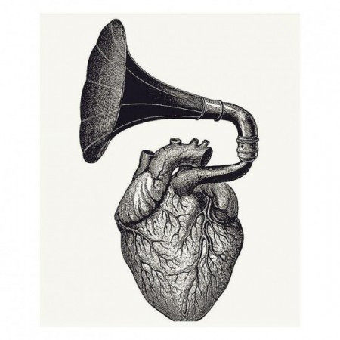
EL CORAZÓN COMO UN ÓRGANO VIVO
Figura 1.

Slide 4
INTRODUCCIÓN.
- El corazón forma parte del sistema cardiovascular.
- Comprende:
A) Una bomba central: El corazón. y;:
B) Un sistema de conducción:
Arterias.
Venas. Y:
Linfáticos Ver fig. 2

Slide 5
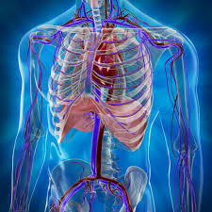
INTRODUCCIÓN.
GENERALIDADES DEL SISTEMA CARDIOVASCULAR
Fig. 2

Slide 6
INTRODUCCIÓN.
Situación del corazón:
Se ubica en el tórax.
En el mediastino medio.
- Envuelto por el pericardio.
Entre ambos pulmones.
Ver fig. 3

Slide 7
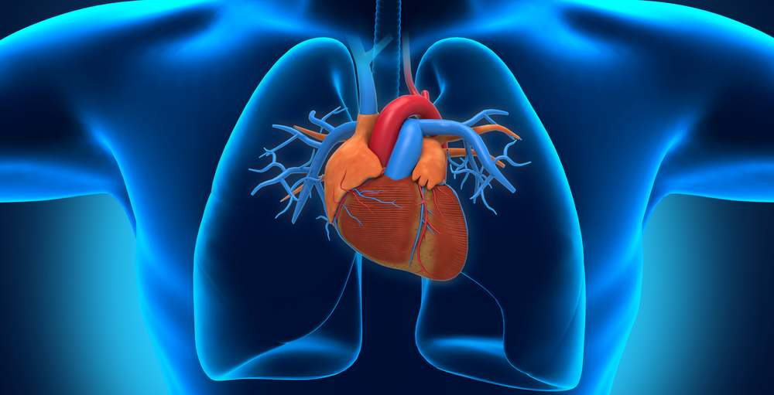
SITUACIÓN.
Fig. 3. SITUACIÓN: MEDIASTINO MEDIO.

Slide 8
INTEGRACIÓN ANATÓMICA.
- Es un órgano muscular hueco.
- Comprende 4 cavidades
- Dos superiores: Atrios derecho e izquierdo.
- Dos inferiores: Ventrículos derecho e izquierdo.
- Muestra la salida y llegada de los grandes vasos del tórax:
* Arteria aorta.
* Arteria pulmonar.
* Venas cavas superior e inferior
* Venal pulmonares: Dos derechas y dos izquierdas.
Ver fig. 4

Slide 9
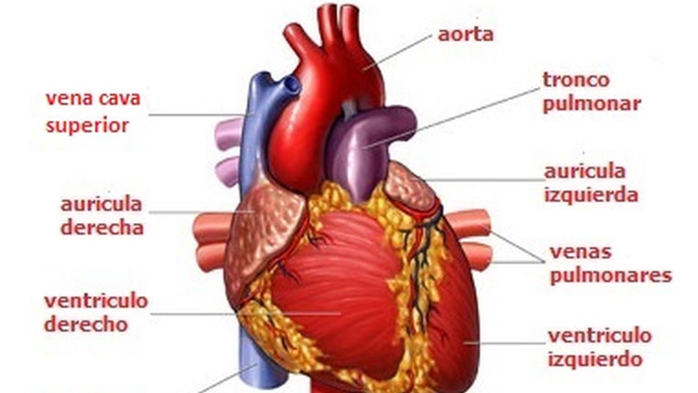
FIG. 4. INTEGRACIÓN ANATÓMICA.

Slide 10
CONSTITUCIÓN ANATÓMICA DEL CORAZÓN.
La estructura del corazón comprende 3 capas:
De la superficie a la profundidad son:
A) Epicardio (hoja visceral del pericardio seroso).
B) Miocardio.
C) Endocardio.
En el miocardio (músculo cardiaco) se ubica el sistema de conducción cardiaca (SCC).
Ver fig. 6

Slide 11
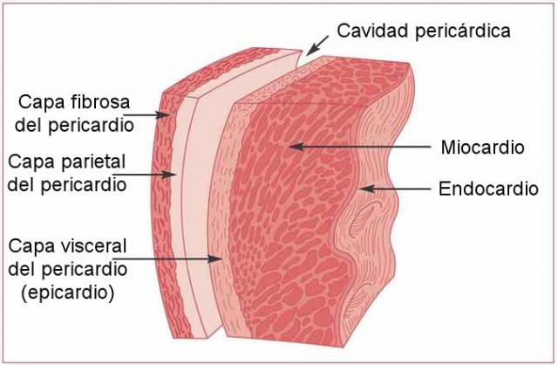
FIG. 5. CONSTITUCIÓN ANATÓMICA.

Slide 12
MIOCARDIO
El Miocardio posee una capacidad de contracción automática.
Las Aurículas y los Ventrículos se contraen siguiendo un ritmo propio.
El origen de las contracciones y su transmisión corresponde al Sistema cardionector.
Este Sistema esta constituido por células especializadas localizadas subendocardicamente.
La función de este sistema es responsable del ciclo cardiaco.
Ver fig. 6 y 7

Slide 13
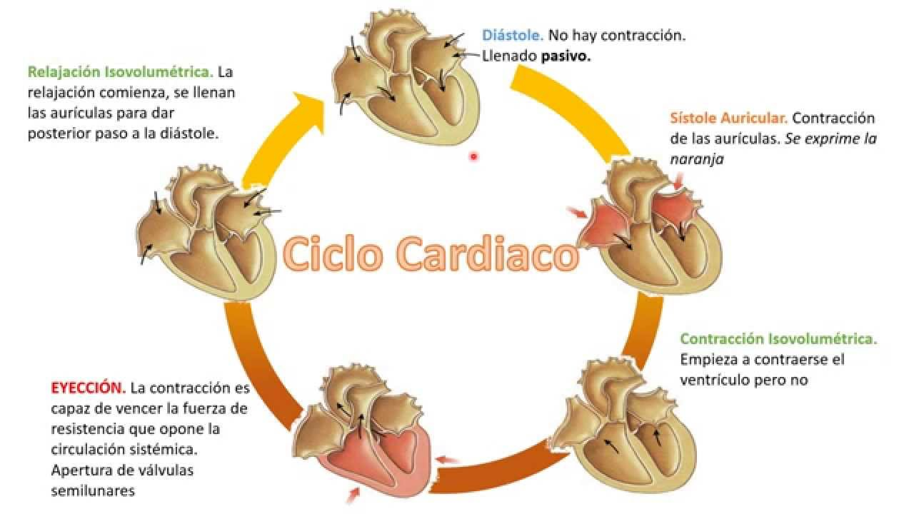
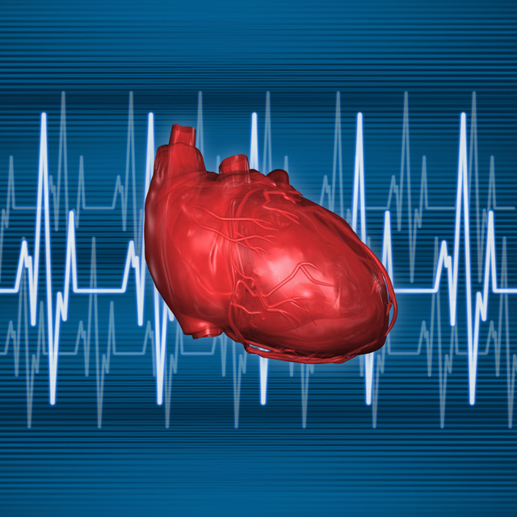
FIG. 6.
FIG. 7.

Slide 14
SISTEMA CARDIONECTOR
Comprende 2 Partes.
a) El Nodo Sinoatrial: Situado en la pared de la aurícula derecha.
b) El conjunto
Auriculoventricular
Ver fig. 8
Nodo Auriculoventricular
Fascículo Auriculoventricular
Ramos Subendocardicos

Slide 15
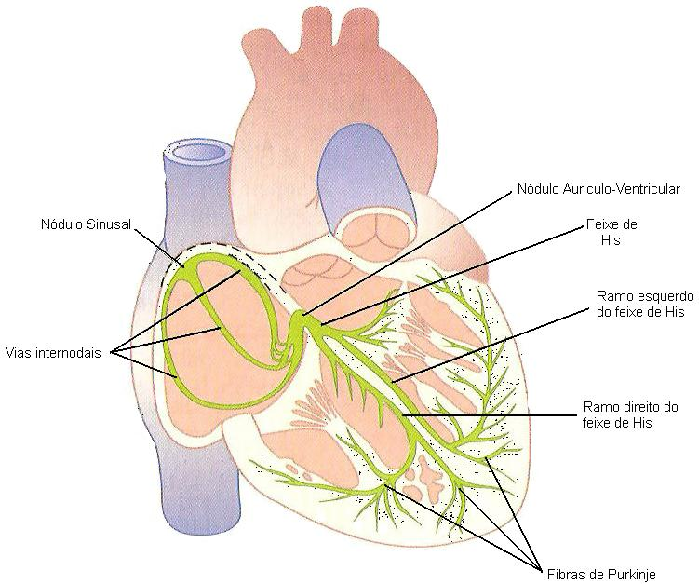
FIG. 8. Vista general del sistema.

Slide 16
Nodo Sinoauricular
- Formación Delgada, Aplastada y alargada.
- Forma de Huso.
- Su extremidad superior: Delante y a la derecha del orificio de la vena cava superior en la aurícula derecha
- Aquí aparecen las primeras contracciones del tubo cardiaco embrionario.
- Las ultimas contracciones al morir.
Ver fig. 9

Slide 17
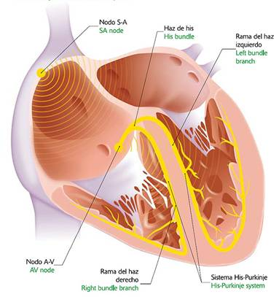
FIG. 9. UBICACIÓN
DEL NODO SA

Slide 18
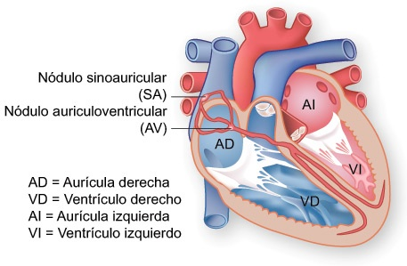
Trayecto: Llega hasta el tercio inferior de la pared auricular.
FIG.10. TRAYECTO

Slide 19
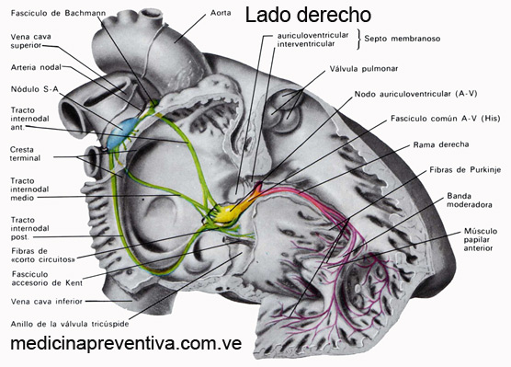
Pertenece a la porción sinusal de las aurículas: El seno de las Venas Cavas.
Fig. 11. Seno de las cavas

Slide 20
CONJUNTO AURICULOVENTRICULAR
1. Nodo Auriculoventricular (de Aschoff-Tawara).
Situado en la pared de la aurícula derecha
Ocupa una zona triangular limitada por:
ATRÁS- Orificio del Seno Coronario.
ABAJO Y A LA IZQUIERDA- Inserción de la valva septal de la válvula tricúspide.
MEDIALMENTE- Tendón de la válvula de la vena cava inferior.
Ver fig. 12

Slide 21
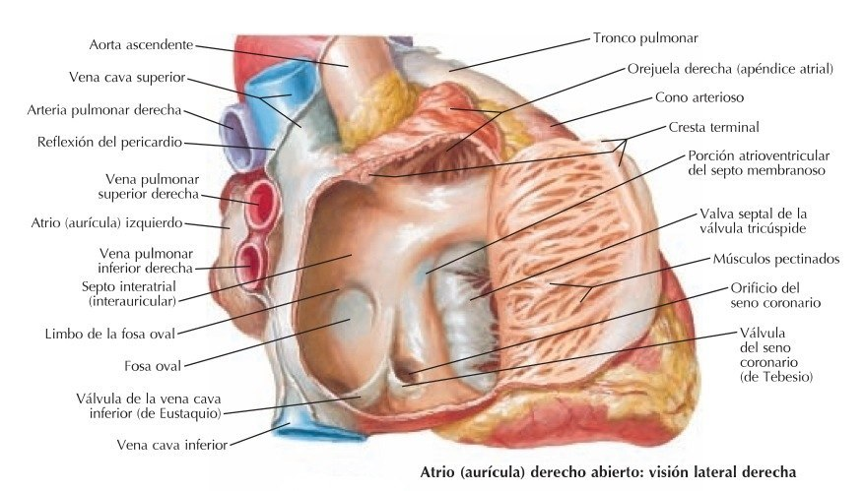
Fig. 12. Situación del nodo AV

Slide 22
LOCALIZACIÓN
-Se encuentra en el tabique espesor Auriculoventricular.
-Comprende una porción de fibras dispuestas en abanico.
También denominadas: Nodo de Zahn).
Ver fig. 13

Slide 23
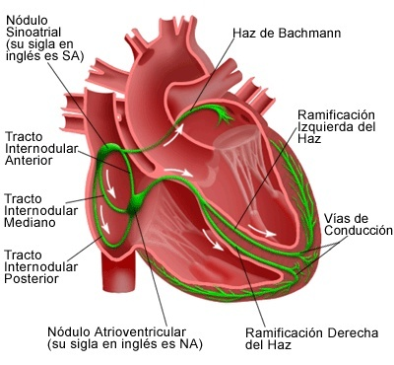
Fig. 13. localización del nodo AV en el septo interventricular.

Slide 24
2. Fascículo Auriculoventricular. (Fascículo de His),
Localización y trayecto:
- Su tronco es de 3 mm de ancho.
- 10-12 mm de largo
- Pasa sobre el flanco derecho del tabique del corazón, la inserción de la valva septal de la válvula tricúspide.
En la parte inferior y anterior de la porción membranosa del tabique interventricular se divide en 2 ramas.
Ver fig. 14.

Slide 25
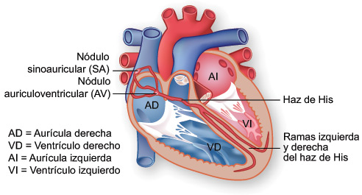
Fig. 14. Localización y trayecto del Fascículo AV.

Slide 26
LOCALIZACIÓN Y TRAYECTO DE LAS RAMAS DE FASCÍCULO AV.
a) Rama Derecha: Sigue el trayecto de la trabécula septo marginal, bajo el endocardio, lo que la conduce hasta la base de los músculos papilares en contacto con los cuales se ramifica.
b) Rama Izquierda: Se divide en un fascículo anterior y uno posterior, los que están destinados a cada uno de los músculos papilares del ventrículo izquierdo
Ver fig. 15

Slide 27
Fig. 15. Ubicación y trayecto de las ramas de fascículo AV

Slide 28
3. Ramos Subendocardicos. (Red de Purkinje):
-Es la dispersión en las paredes de los ventrículos de las fibras emanadas del fascículo Auriculoventricular.
Forma las Falsas Cuerdas del Corazón.
Ver fig. 16

Slide 29
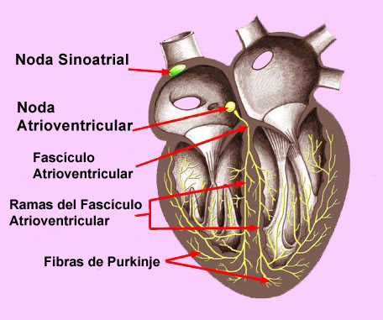
Fig. 16. Disposición de los ramos subendocárdicos.

Slide 30
IRRIGACIÓN
1. Nodo Sinoauricular- Recibe ramas de las arterias auriculares (A. Coronaria derecha)
2. Nodo Auriculoventricular
Fascículo Auriculoventricular
3- Ramos Subendocardicos: Ramas interventriculares septales, de la rama interventricular anterior (Coronaria Izquierda).
Ver fig. 17
Ramas interventriculares septales, de la rama interventricular anterior (Coronaria Izquierda)

Slide 31
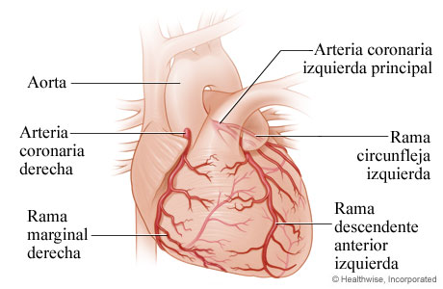
Fig. 17. Arterias que irrigan el Sistema de conducción

Slide 32
CORRELACIÓN CLÍNICA.

Slide 33
- La función del SCC se estudia mediante el EKG.
- Las ondas del EKG muestran el efecto del SCC sobre las aurículas y los ventrículos.
- Se determina el ritmo cardiaco normal y anormal.
- Permite establecer el eje cardiaco: posición y tamaño del corazón.
Ver fig. 18

Slide 34
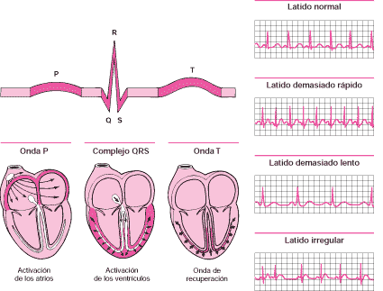
Fig. 18. Electrocardiograma.

Slide 35
BIBLIOGRAFIA BASICA:
1. Pro, Eduardo A. Anatomía Clínica. 2ª. Edición, 2012. Editorial Médica Panamericana.
COMPLEMENTARIA:
1. Drake Richard L, Wayne Vogl A, Mitchel Adam W.M. Gray: Anatomía Básica. 1ª. Edición. 2014. Ed. Elsevier.
2. Loukas Marios, Benninger Brion, Shane Tubbs R. Guía fotográfica de Disección del cuerpo humano. 1ª. Edición. 2014. Ed. Elsevier.
3. Crossman A.R. Neuroanatomía. Tercera Edición, 2007. Editorial Elsevier-Masson.
4. Latarjet. Anatomía Humana. Cuarta edición. 2005. Editorial Médica Panamericana.
5. Gilroy Anne M. y cols. Prometheus: Atlas de Anatomía Humana. 1ª. Edición, 2008. Editorial Médica Panamericana

Slide 36


